Slide 1

공동구매 매칭 서비스
가제 : 한바구니
이상혁 한승훈 신승민 이재영

Slide 2
0 목적 purpose of service

Slide 3
0 목적 purpose of service
가구원수 년도 별 추이

Slide 4


0 목적 purpose of service
1. 대량은 많고, 소량은 비싸다!
1. 싸게, 조금 씩!
한바구니
2. 개인 거래를 하자니 귀찮다!
2. 집 바로 앞, 기숙사에서!

Slide 5
0 목적 purpose of service
1. 대량은 많고, 소량은 비싸다!
1. 싸게, 조금 씩!
한바구니
2. 개인 거래를 하자니 귀찮다!
2. 집 바로 앞, 기숙사에서!

Slide 6
0 목적 purpose of service
1. 대량은 많고, 소량은 비싸다!
1. 싸게, 조금 씩!
한바구니
2. 개인 거래를 하자니 귀찮다!
2. 집 바로 앞, 기숙사에서!

Slide 7
0 목적 purpose of service
1 서비스 service scenario

Slide 8
0 목적 purpose of service
1 서비스 service scenario

Slide 9
1 서비스 service scenario
회원가입 - 로그인 JWT - 보안
공동구매 게시판
“
일반적인 게시판 형태에 공동구매라는 키워드에 알맞은 UI와 기능 추가 “
정보 관리 “ mysql 과 MongoDB 를 사용하여 유저 정보 및 거래 로그 관리 “
자동 구매 예약 “ 유저가 특정 시간대를 설정 시 자동으로 구매 희망 “
추천 시스템을 위한 프로필 수집
- 학교 별 구분 - 기숙사 / 자취 구분
Oauth2를 이용한 Google, KakaoTalk 등의 소셜 로그인
추천 시스템 “
mongoDB에 저장된 거래 로그를 분석하여 개별 사용자에게 품목을 추천하는 시스템 “
자동 거래 생성 “ 특정 품목이 특정 시간대에 예약이 몰린다면 자동으로 해당 품목에 대한 거래 글을 게시판에 생성 후에 직접 구매할 사람을 정함 “
실시간 채팅 “ websocket을 활용한 실시간 채팅 “
학생 인증 “ 학교 인증 API를 활용하여 재학 여부 및 E-mail 인증 “

Slide 10
1 서비스 service scenario
회원가입 - 로그인 JWT - 보안
공동구매 게시판
“
일반적인 게시판 형태에 공동구매라는 키워드에 알맞은 UI와 기능 추가 “
정보 관리 “ mysql 과 MongoDB 를 사용하여 유저 정보 및 거래 로그 관리 “
자동 구매 예약 “ 유저가 특정 시간대를 설정 시 자동으로 구매 희망 “
추천 시스템을 위한 프로필 수집
- 학교 별 구분 - 기숙사 / 자취 구분
Oauth2를 이용한 Google, KakaoTalk 등의 소셜 로그인
추천 시스템 “
mongoDB에 저장된 거래 로그를 분석하여 개별 사용자에게 품목을 추천하는 시스템 “
자동 거래 생성 “ 특정 품목이 특정 시간대에 예약이 몰린다면 자동으로 해당 품목에 대한 거래 글을 게시판에 생성 후에 직접 구매할 사람을 정함 “
실시간 채팅 “ websocket을 활용한 실시간 채팅 “
학생 인증 “ 학교 인증 API를 활용하여 재학 여부 및 E-mail 인증 “

Slide 11
1 서비스 service scenario
회원가입 - 로그인 JWT - 보안
공동구매 게시판
“
일반적인 게시판 형태에 공동구매라는 키워드에 알맞은 UI와 기능 추가 “
정보 관리 “ mysql 과 MongoDB 를 사용하여 유저 정보 및 거래 로그 관리 “
자동 구매 예약 “ 유저가 특정 시간대를 설정 시 자동으로 구매 희망 “
register data
save user data, auth : GUEST
추천 시스템을 위한 프로필 수집
login
redirect :/email-verified
- 학교 별 구분 - 기숙사 / 자취 구분
Oauth2를 이용한 Google, KakaoTalk 등의 소셜 로그인
verifying email
change auth to : VERIFIED
Client
access
Server
DB
추천 시스템 “
mongoDB에 저장된 거래 로그를 분석하여 개별 사용자에게 품목을 추천하는 시스템 “
자동 거래 생성 “ 특정 품목이 특정 시간대에 예약이 몰린다면 자동으로 해당 품목에 대한 거래 글을 게시판에 생성 후에 직접 구매할 사람을 정함 “
실시간 채팅 “ websocket을 활용한 실시간 채팅 “
Redirect :/profile
Insert profile
change auth to : USER
학생 인증 “ 학교 인증 API를 활용하여 재학 여부 및 E-mail 인증 “
save profile data

Slide 12
1 서비스 service scenario
회원가입 - 로그인 JWT - 보안
공동구매 게시판
“
일반적인 게시판 형태에 공동구매라는 키워드에 알맞은 UI와 기능 추가 “
정보 관리 “ mysql 과 MongoDB 를 사용하여 유저 정보 및 거래 로그 관리 “
자동 구매 예약 “ 유저가 특정 시간대를 설정 시 자동으로 구매 희망 “
log - in
save refresh token
추천 시스템을 위한 프로필 수집
response : JwtToken
Create JWT token
Insert token to header
Access Token - Subject - Authorities - Expiration Date – 2 Hours - Signature Algorithm – HS256
AccessToken expire
- 학교 별 구분 - 기숙사 / 자취 구분
Oauth2를 이용한 Google, KakaoTalk 등의 소셜 로그인
Client
access
DB
추천 시스템 “
mongoDB에 저장된 거래 로그를 분석하여 개별 사용자에게 품목을 추천하는 시스템 “
자동 거래 생성 “ 특정 품목이 특정 시간대에 예약이 몰린다면 자동으로 해당 품목에 대한 거래 글을 게시판에 생성 후에 직접 구매할 사람을 정함 “
Refresh Token - Expiration Date – 30 Days - Signature Algorithm – HS256
check expiration date
실시간 채팅 “ websocket을 활용한 실시간 채팅 “
Response : “unvalid access token”
request – refresh token
/refresh-token
validate response token
학생 인증 “ 학교 인증 API를 활용하여 재학 여부 및 E-mail 인증 “
response : JwtToken
Create JWT token
return true
Insert token to header
delete and save new refresh token

Slide 13
1 서비스 service scenario
회원가입 - 로그인 JWT - 보안
공동구매 게시판
“
일반적인 게시판 형태에 공동구매라는 키워드에 알맞은 UI와 기능 추가 “
정보 관리 “ mysql 과 MongoDB 를 사용하여 유저 정보 및 거래 로그 관리 “
자동 구매 예약 “ 유저가 특정 시간대를 설정 시 자동으로 구매 희망 “
데이터 분석을 위한 프로필 수집
- 학교 별 구분 - 기숙사 / 자취 구분
Oauth2를 이용한 Google, KakaoTalk 등의 소셜 로그인
추천 시스템 “
mongoDB에 저장된 거래 로그를 분석하여 개별 사용자에게 품목을 추천하는 시스템 “
자동 거래 생성 “ 특정 품목이 특정 시간대에 예약이 몰린다면 자동으로 해당 품목에 대한 거래 글을 게시판에 생성 후에 직접 구매할 사람을 정함 “
실시간 채팅 “ websocket을 활용한 실시간 채팅 “
학생 인증 “ 학교 인증 API를 활용하여 재학 여부 및 E-mail 인증 “

Slide 14
1 서비스 service scenario
회원가입 - 로그인 JWT - 보안
공동구매 게시판
“
일반적인 게시판 형태에 공동구매라는 키워드에 알맞은 UI와 기능 추가 “
정보 관리 “ mysql 과 MongoDB 를 사용하여 유저 정보 및 거래 로그 관리 “
자동 구매 예약 “ 유저가 특정 시간대를 설정 시 자동으로 구매 희망 “
데이터 분석을 위한 프로필 수집
게시판에 의한 거래 성사
- 해당 거래에 대한 채팅방 개설
- 학교 별 구분 - 기숙사 / 자취 구분
Oauth2를 이용한 Google, KakaoTalk 등의 소셜 로그인
추천 시스템 “
mongoDB에 저장된 거래 로그를 분석하여 개별 사용자에게 품목을 추천하는 시스템 “
자동 거래 생성 “ 특정 품목이 특정 시간대에 예약이 몰린다면 자동으로 해당 품목에 대한 거래 글을 게시판에 생성 후에 직접 구매할 사람을 정함 “
실시간 채팅 “ websocket을 활용한 실시간 채팅 “
학생 인증 “ 학교 인증 API를 활용하여 재학 여부 및 E-mail 인증 “

Slide 15
1 서비스 service scenario
회원가입 - 로그인 JWT - 보안
공동구매 게시판
“
일반적인 게시판 형태에 공동구매라는 키워드에 알맞은 UI와 기능 추가 “
정보 관리 “ mysql 과 MongoDB 를 사용하여 유저 정보 및 거래 로그 관리 “
자동 구매 예약 “ 유저가 특정 시간대를 설정 시 자동으로 구매 희망 “
데이터 분석을 위한 프로필 수집
- 학교 별 구분 - 기숙사 / 자취 구분
Oauth2를 이용한 Google, KakaoTalk 등의 소셜 로그인
추천 시스템 “
mongoDB에 저장된 거래 로그를 분석하여 개별 사용자에게 품목을 추천하는 시스템 “
자동 거래 생성 “ 특정 품목이 특정 시간대에 예약이 몰린다면 자동으로 해당 품목에 대한 거래 글을 게시판에 생성 후에 직접 구매할 사람을 정함 “
실시간 채팅 “ websocket을 활용한 실시간 채팅 “
학생 인증 “ 학교 인증 API를 활용하여 재학 여부 및 E-mail 인증 “

Slide 16
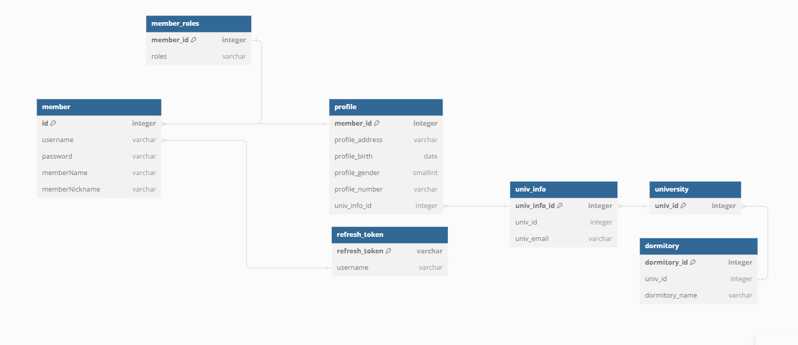
1 서비스 service scenario
회원가입 - 로그인 JWT - 보안
공동구매 게시판
“
일반적인 게시판 형태에 공동구매라는 키워드에 알맞은 UI와 기능 추가 “
정보 관리 “ mysql 과 MongoDB 를 사용하여 유저 정보 및 거래 로그 관리 “
자동 구매 예약 “ 유저가 특정 시간대를 설정 시 자동으로 구매 희망 “
데이터 분석을 위한 프로필 수집
- 학교 별 구분 - 기숙사 / 자취 구분
Oauth2를 이용한 Google, KakaoTalk 등의 소셜 로그인
추천 시스템 “
mongoDB에 저장된 거래 로그를 분석하여 개별 사용자에게 품목을 추천하는 시스템 “
자동 거래 생성 “ 특정 품목이 특정 시간대에 예약이 몰린다면 자동으로 해당 품목에 대한 거래 글을 게시판에 생성 후에 직접 구매할 사람을 정함 “
실시간 채팅 “ websocket을 활용한 실시간 채팅 “
학생 인증 “ 학교 인증 API를 활용하여 재학 여부 및 E-mail 인증 “

Slide 17
1 서비스 service scenario
회원가입 - 로그인 JWT - 보안
공동구매 게시판
“
일반적인 게시판 형태에 공동구매라는 키워드에 알맞은 UI와 기능 추가 “
정보 관리 “ mysql 과 MongoDB 를 사용하여 유저 정보 및 거래 로그 관리 “
자동 구매 예약 “ 유저가 특정 시간대를 설정 시 자동으로 구매 희망 “
데이터 분석을 위한 프로필 수집
- 학교 별 구분 - 기숙사 / 자취 구분
Oauth2를 이용한 Google, KakaoTalk 등의 소셜 로그인
추천 시스템 “
mongoDB에 저장된 거래 로그를 분석하여 개별 사용자에게 품목을 추천하는 시스템 “
자동 거래 생성 “ 특정 품목이 특정 시간대에 예약이 몰린다면 자동으로 해당 품목에 대한 거래 글을 게시판에 생성 후에 직접 구매할 사람을 정함 “
실시간 채팅 “ websocket을 활용한 실시간 채팅 “
학생 인증 “ 학교 인증 API를 활용하여 재학 여부 및 E-mail 인증 “

Slide 18
회원가입 - 로그인 JWT - 보안
공동구매 게시판
“
일반적인 게시판 형태에 공동구매라는 키워드에 알맞은 UI와 기능 추가 “
정보 관리 “ mysql 과 MongoDB 를 사용하여 유저 정보 및 거래 로그 관리 “
자동 구매 예약 “ 유저가 특정 시간대를 설정 시 자동으로 구매 희망 “
데이터 분석을 위한 프로필 수집
- 학교 별 구분 - 기숙사 / 자취 구분
Oauth2를 이용한 Google, KakaoTalk 등의 소셜 로그인
1 서비스 service scenario
추천 시스템 “
mongoDB에 저장된 거래 로그를 분석하여 개별 사용자에게 품목을 추천하는 시스템 “
자동 거래 생성 “ 특정 품목이 특정 시간대에 예약이 몰린다면 자동으로 해당 품목에 대한 거래 글을 게시판에 생성 후에 직접 구매할 사람을 정함 “
실시간 채팅 “ websocket을 활용한 실시간 채팅 “
학생 인증 “ 학교 인증 API를 활용하여 재학 여부 및 E-mail 인증 “
2 디자인 app design

Slide 19
1 서비스 service scenario
회원가입 - 로그인 JWT - 보안
공동구매 게시판
“
일반적인 게시판 형태에 공동구매라는 키워드에 알맞은 UI와 기능 추가 “
정보 관리 “ mysql 과 MongoDB 를 사용하여 유저 정보 및 거래 로그 관리 “
자동 구매 예약 “ 유저가 특정 시간대를 설정 시 자동으로 구매 희망 “
데이터 분석을 위한 프로필 수집
- 학교 별 구분 - 기숙사 / 자취 구분
Oauth2를 이용한 Google, KakaoTalk 등의 소셜 로그인
2 디자인 app design
추천 시스템 “
mongoDB에 저장된 거래 로그를 분석하여 개별 사용자에게 품목을 추천하는 시스템 “
자동 거래 생성 “ 특정 품목이 특정 시간대에 예약이 몰린다면 자동으로 해당 품목에 대한 거래 글을 게시판에 생성 후에 직접 구매할 사람을 정함 “
실시간 채팅 “ websocket을 활용한 실시간 채팅 “
학생 인증 “ 학교 인증 API를 활용하여 재학 여부 및 E-mail 인증 “

Slide 20
2 디자인 app design

Slide 21
2 디자인 app design

Slide 22

2 디자인 app design

Slide 23
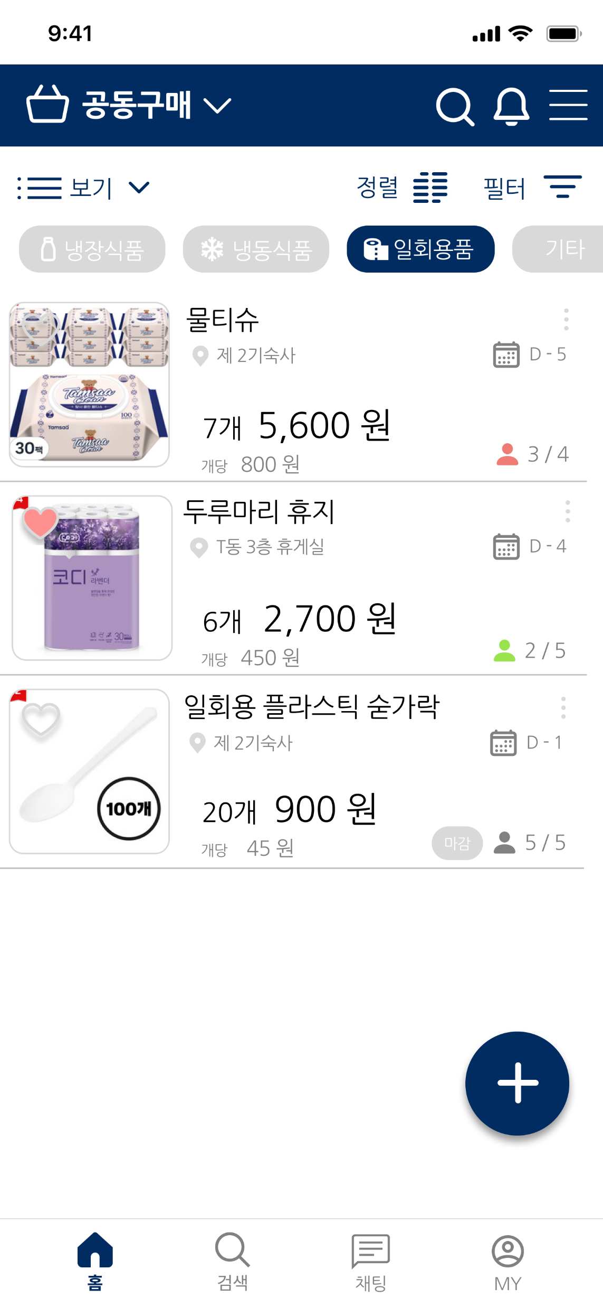
2 디자인 app design

Slide 24
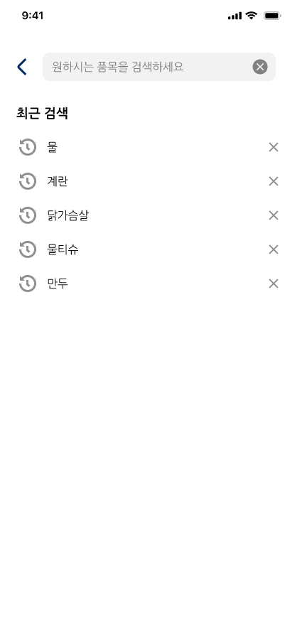
2 디자인 app design

Slide 25
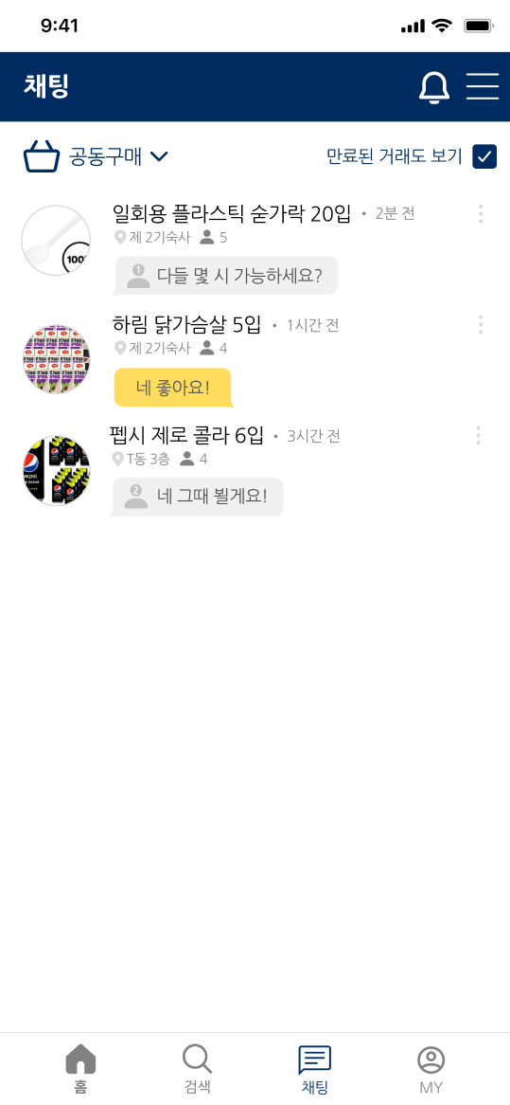
2 디자인 app design

Slide 26
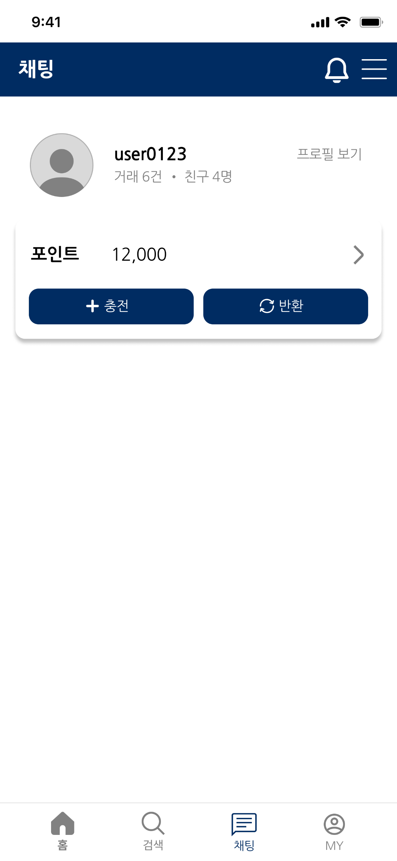
2 디자인 app design

Slide 27
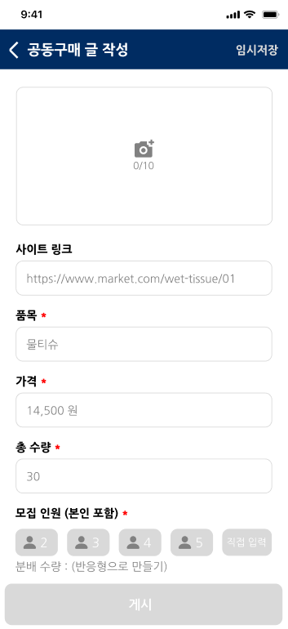
2 디자인 app design

Slide 28
2 디자인 app design
3 개발
dog foot

Slide 29
2 디자인 app design
3 개발
dog foot

Slide 30
2 디자인 app design
3 개발
dog foot

Slide 31
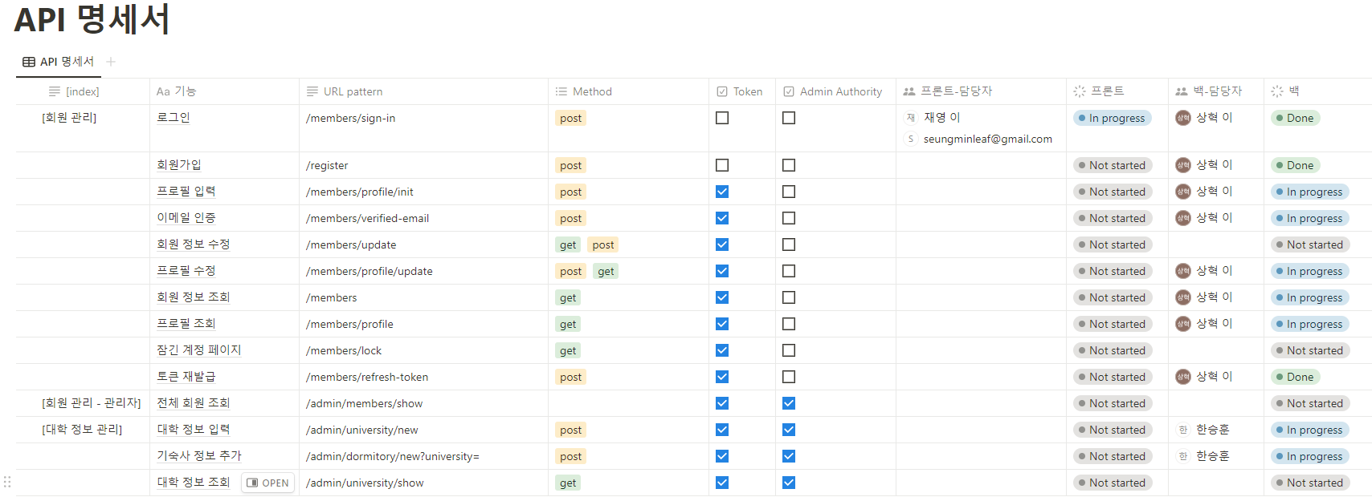
3 개발
development

Slide 32
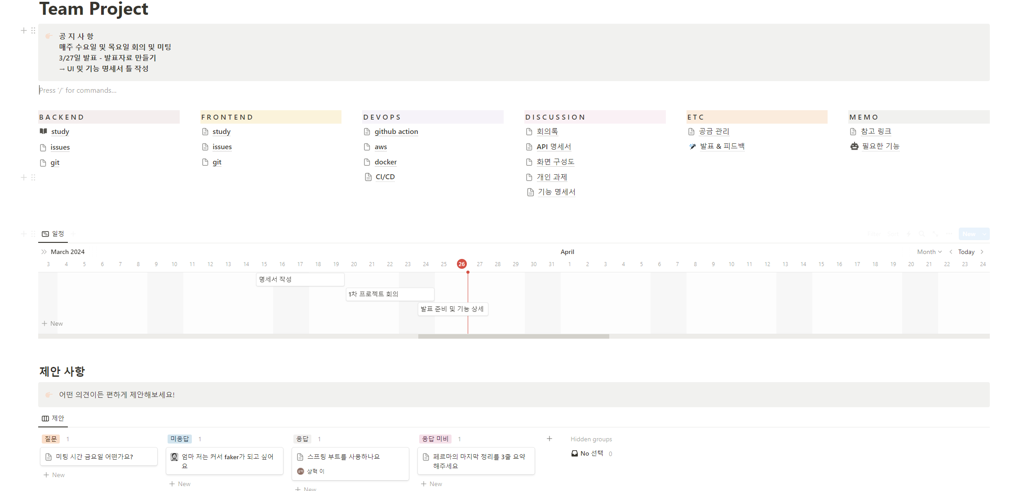
3 개발
development
협업 툴1 : NOTION

Slide 33
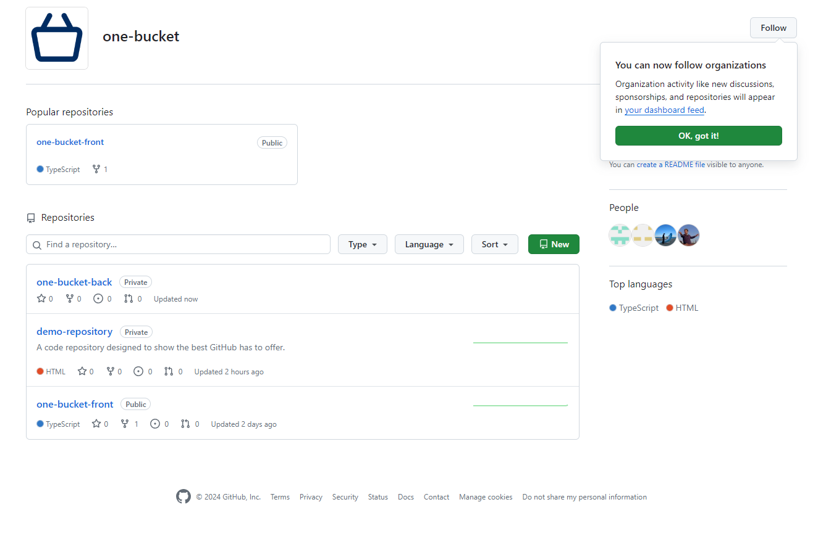
3 개발
development
협업 툴2 : git hub

Slide 34






3 개발
development
C I / C D

Slide 35








3 개발
development
TOOLS

Slide 36
THANK YOU!

